Slide 1
国家卫生安全行动计划--现状和未来走向
Jussi Sane博士
国家卫生突发事件准备和国际卫生条例（IHR)
卫生紧急情况方案

Slide 2
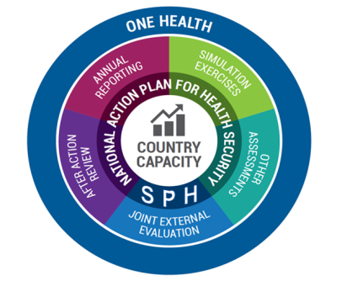
IHR监测和评估框架(MEF)
国家卫生安全行动计划
缔约国年度报告
通过以下方式进行IHR能力评估
自我评估
促进深入讨论
有组织的现场调研
强制性工具
定量
IHR - MEF
自愿外部评价
自愿工具
模拟演习
对功能能力的评估
IHR应该如何运作？
IHR是否有效？
我们可以如何改进IHR？
功能评估
定性
事后行动&
事中行动审查

Slide 3
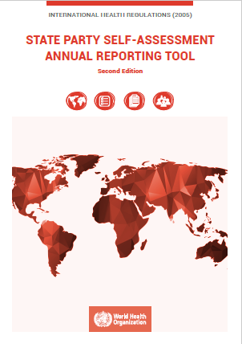
缔约国自我评估年度报告 （SPAR）工具
《国际卫生条例》第54条规定的义务
有助于履行《国际卫生条例》第54条规定的缔约国对世卫组织报告进展的义务
第一版于2018年推出（取代2010-2017年间使用的调查问卷），第二版于2021年推出。
世卫组织总干事使用SPAR数据起草向世卫大会提交的年度报告，报告《国际卫生条例》的实施情况
世卫组织55个欧洲缔约国中的51个在2021年提交了报告
“缔约国和总干事应继续使用自我评估年度报告工具
每年向世卫大会报告《国家卫生条例》（2005）的实施情况。”(WHA(15)号决定，2018）
Notes:
是确保缔约国和世卫组织秘书处之间相互问责以及促进透明度的主要工具。
起草第一版是为了扩大受监测能力的范围，并协调进展监测的工作。
每年5月举行的世卫大会是世卫组织的治理机构，也标志着年度报告周期的结束。大会上，世卫组织总干事代表世卫组织秘书处就IHR核心能力在全球层面的实施进展进行汇报。
- 报告周期
- 关于区域秘书处对整个周期的支持：我们会为介绍工具的使用和报告过程组织培训和研讨会。在世卫大会之后，我们对报告中的评分进行更详细的地区性分析，然后与所有IHR国家联络点分享。在整个过程中，欢迎随时通过电子邮件联系我们。

Slide 4
世卫组织欧洲区域2021年SPAR概览
IHR指定的入境点
港口 | 226
机场 | 206
地面过境点 | 214
报告授权港口签发船舶卫生证书（SSC）的缔约国数量 | 33
4
Notes:
目前正在对提交的数据和意见进行深入分析。分析结果与区域IHRNFPs共享，并用于辅助区域、次区域和国家层面的活动和进程。

Slide 5
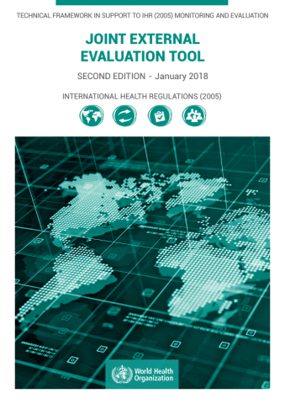
联合外部评价（JEE）
目的
评估国家目前预防、发现和快速应对公共卫生威胁的能力
识别卫生突发事件准备系统的优势和劣势
识别最紧迫的需求并优先实施战略行动，以加强卫生突发事件准备能力。
成果
JEE报告中包括最终评分和解决能力缺口的优先行动建议

Slide 6
联合外部评估第三版（19个技术领域，56项指标）
防范 | 发现 | 应对 | IHR和PoE
P1.法律文书 P2.融资 P3.IHR协调，NFP功能和宣传 P4.AMR P5.人畜共患疾病 P6.食品安全 P7.生物安全和生物安保 P8.免疫接种 | D1.国家性实验室 系统 D2.监测 D3.人力资源 | R1.卫生紧急情况 管理 R2.将公共卫生联系起来 和安全 当局 R3.卫生服务 提供 R4.IPC R5.RCCE | PoE.PoEs和边境卫生 CE.化学事件 RE.辐射紧急情况
第三版JEE工具的主要变化：
将技术领域P1国家立法、政策和融资分为两个技术领域——P1.法律文书和P2.融资；
删除之前名为D3的技术领域。将原D3下的指标移至技术领域P3.IHR协调，IHR国家联络点和宣传；
将R1.应急准备和R2.紧急行动中心合并成单一技术领域R1.卫生应急管理。
关于世界卫生组织欧洲区域JEE的研究
https://apps.who.int/iris/handle/10665/345630

Slide 7
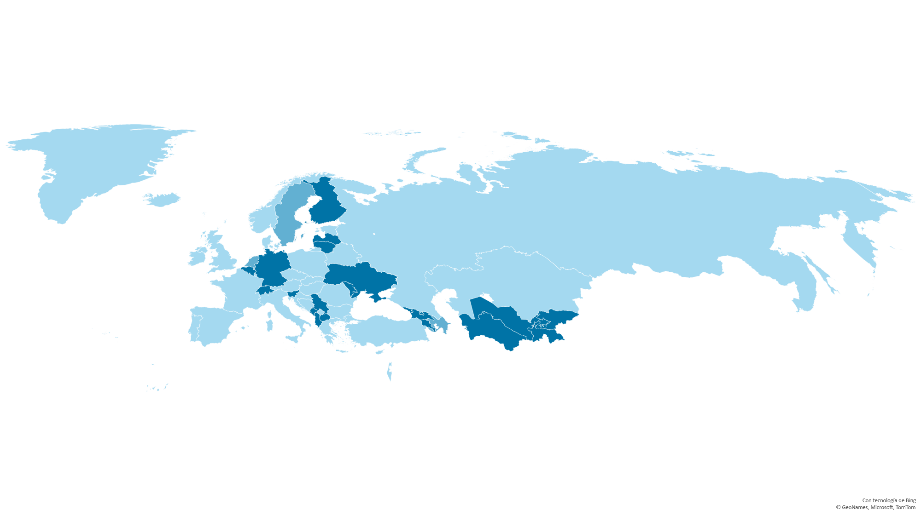
世卫组织欧洲区域的联合外部评价
已完成的JEE (20)
阿尔巴尼亚, 2016
亚美尼亚, 2016
比利时, 2017
芬兰, 2017
吉尔吉斯斯坦, 2016
拉脱维亚, 2017
列支敦士登, 2017
斯洛文尼亚, 2017
瑞士, 2017
土库曼斯坦, 2016
摩尔多瓦, 2018
塞尔维亚, 2018
立陶宛, 2018
北马其顿, 2019年
黑山，2019年
格鲁吉亚，2019年
塔吉克斯坦, 2019年
德国，2019年
乌克兰，2021年
乌兹别克斯坦, 2022年
筹备中的JEEs (4)
阿塞拜疆
波黑
吉尔吉斯斯坦
荷兰
瑞典
全球范围内：
116个国家已提交
11个国家报告在筹备中
对2021年世卫组织欧洲区域JEE的发现和建议进行的近期分析：
WER27september2021-specialissue-eng-fre.pdf (who.int)

Slide 8
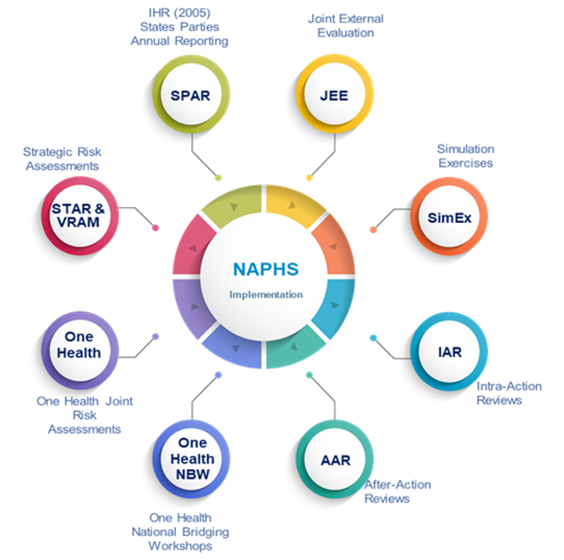
国家卫生安全行动计划(NAPHS)
国家卫生安全行动计划(NAPHS)：
这是一个由国家主导的、多年规划过程，可以加速IHR核心能力建设的实施，并以 “一个健康 ”为基础，采取全风险覆盖、全政府的方法。确定国家卫生安全的优先事项，将各部门聚集在一起，识别合作伙伴，并为卫生安全能力发展分配资源。
定义摘自：
NAPHS for ALL - NAPHS国家实施指南
https://www.who.int/publications/i/item/naphs-for-all---a-country-implementation-guide-for-naphs
Notes:
NAPHS得到了广泛的采纳。75个成员国制定了NAPHS以动员高层的政治承诺和资源来推动实施工作。尽管一些成员国已经形成了实施的势头，但国家一级的实施人员却面临以下挑战。
从规划到实施的间隔期： 平均而言，成员国需要420天的时间才能在JEE基础上制定出NAPHS。
计划不切实际和质量低劣： 计划在资源分配、时间表和问责方面缺乏明确性
未充分考虑从实际实施中吸取的教训：系统表现的衡量标准，如建议
"事后评估 "提出的建议没有被例行地用于调整NAPHS中的规划和资源分配政策
监测、问责和后续行动有限：计划制定往往是一次性的，后续行动不存在或非常有限，所以计划是静态的，而非动态调整的。
鉴于此，从2021年11月起，世卫组织与各地区一起制定了一项新的五年期NAPHS战略，以支持成员国加快NAPHS的制定、实施和监测。进一步收集了来自技术模式和外部利益相关者的意见和经验来指导战略制定。

Slide 9
世卫组织2022-2026年NAPHS战略
该战略确定了世卫组织的愿景和框架，以支持国家利益相关者在2022-2026年间 加快制定、实施和监测国家卫生安全行动计划（NAPHS）。
Notes:
NAPHS得到了广泛的采纳。75个成员国制定了NAPHS以动员高层的政治承诺和资源来推动实施工作。尽管一些成员国已经形成了实施的势头，但国家一级的实施人员却面临以下挑战。
从规划到实施的间隔期： 平均而言，成员国需要420天的时间才能在JEE基础上制定出NAPHS。
计划不切实际和质量低劣： 计划在资源分配、时间表和问责方面缺乏明确性
未充分考虑从实际实施中吸取的教训：系统表现的衡量标准，如建议
"事后评估 "提出的建议没有被例行地用于调整NAPHS中的规划和资源分配政策
监测、问责和后续行动有限：计划制定往往是一次性的，后续行动不存在或非常有限，所以计划是静态的，而非动态调整的。
鉴于此，从2021年11月起，世卫组织与各地区一起制定了一项新的五年期NAPHS战略，以支持成员国加快NAPHS的制定、实施和监测。进一步收集了来自技术模式和外部利益相关者的意见和经验来指导战略制定。

Slide 10
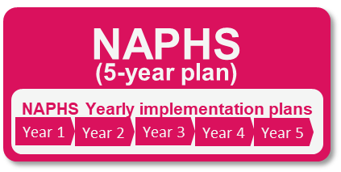
5年NAPHS & 12-24个月的优先行动计划
5年NAPHS： 未来5年的全风险覆盖、高水平战略优先事项
12-24个月NAPHS运营计划： 在未来1-2年实施具体的、可实施的和可管理的全风险覆盖优先事项
覆盖非生物风险，并与灾害风险管理规划和能力建设挂钩。
Notes:
NAPHS得到了广泛的采纳。75个成员国制定了NAPHS以动员高层的政治承诺和资源来推动实施工作。尽管一些成员国已经形成了实施的势头，但国家一级的实施人员却面临以下挑战。
从规划到实施的间隔期： 平均而言，成员国需要420天的时间才能在JEE基础上制定出NAPHS。
计划不切实际和质量低劣： 计划在资源分配、时间表和问责方面缺乏明确性
未充分考虑从实际实施中吸取的教训：系统表现的衡量标准，如建议
"事后评估 "提出的建议没有被例行地用于调整NAPHS中的规划和资源分配政策
监测、问责和后续行动有限：计划制定往往是一次性的，后续行动不存在或非常有限，所以计划是静态的，而非动态调整的。
鉴于此，从2021年11月起，世卫组织与各地区一起制定了一项新的五年期NAPHS战略，以支持成员国加快NAPHS的制定、实施和监测。进一步收集了来自技术模式和外部利益相关者的意见和经验来指导战略制定。

Slide 11
5年NAPHS & 12-24个月的优先行动计划
战略和运营计划的差异
​ ​ | 5年战略计划 | 12-24个月运营计划
时间跨度 | 提出关键目标或结果 通过制定年度运营计划使之可实施 | 提出主要产出和活动 通过关注有助于实现战略计划中目标成果的短期优先行动 ，使战略计划可实施
数值 | 通过确定长期资金需求，支持在国内和通过合作伙伴进行融资宣传 获得高水平的支持 作为战略路线图，帮助保持多部门的长期协调一致 | 有助于在更易管理的时间框架内进行可追踪的实施 确保 实施方面的问责 在战略计划和/或更"及时 "的评估 （如AARs、IARs和SPAR）以及基于风险的优先事项（如STAR）的基础上制定和实施明确和具体的活动 。
Notes:
NAPHS得到了广泛的采纳。75个成员国制定了NAPHS以动员高层的政治承诺和资源来推动实施工作。尽管一些成员国已经形成了实施的势头，但国家一级的实施人员却面临以下挑战。
从规划到实施的间隔期： 平均而言，成员国需要420天的时间才能在JEE基础上制定出NAPHS。
计划不切实际和质量低劣： 计划在资源分配、时间表和问责方面缺乏明确性
未充分考虑从实际实施中吸取的教训：系统表现的衡量标准，如建议
"事后评估 "提出的建议没有被例行地用于调整NAPHS中的规划和资源分配政策
监测、问责和后续行动有限：计划制定往往是一次性的，后续行动不存在或非常有限，所以计划是静态的，而非动态调整的。
鉴于此，从2021年11月起，世卫组织与各地区一起制定了一项新的五年期NAPHS战略，以支持成员国加快NAPHS的制定、实施和监测。进一步收集了来自技术模式和外部利益相关者的意见和经验来指导战略制定。

Slide 12
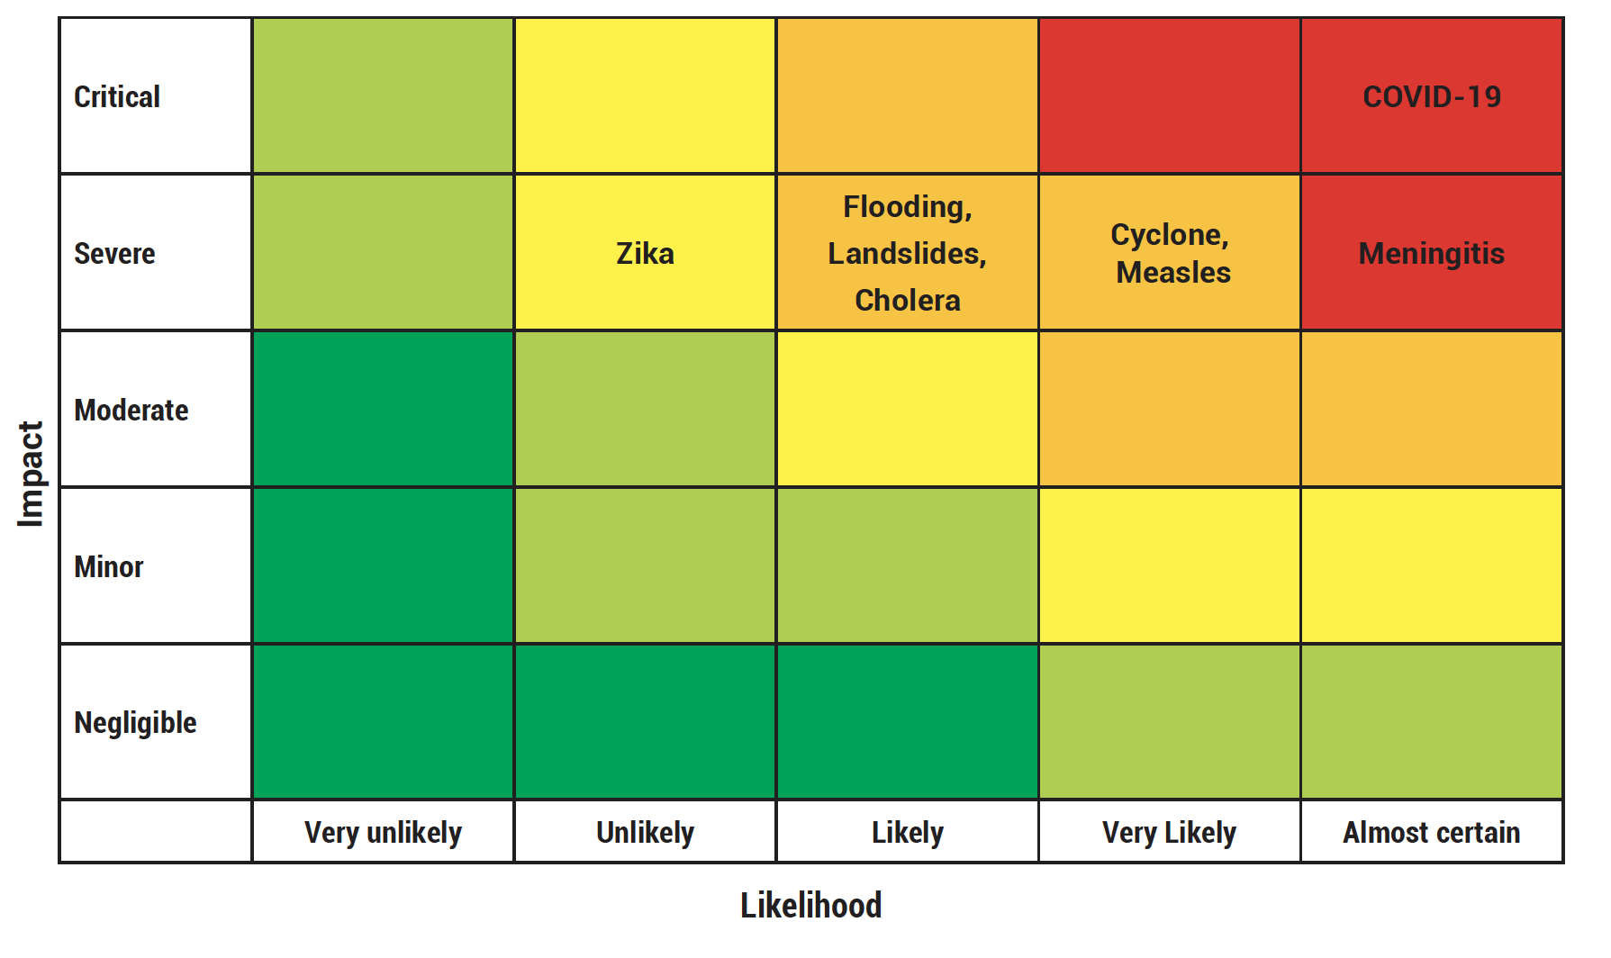
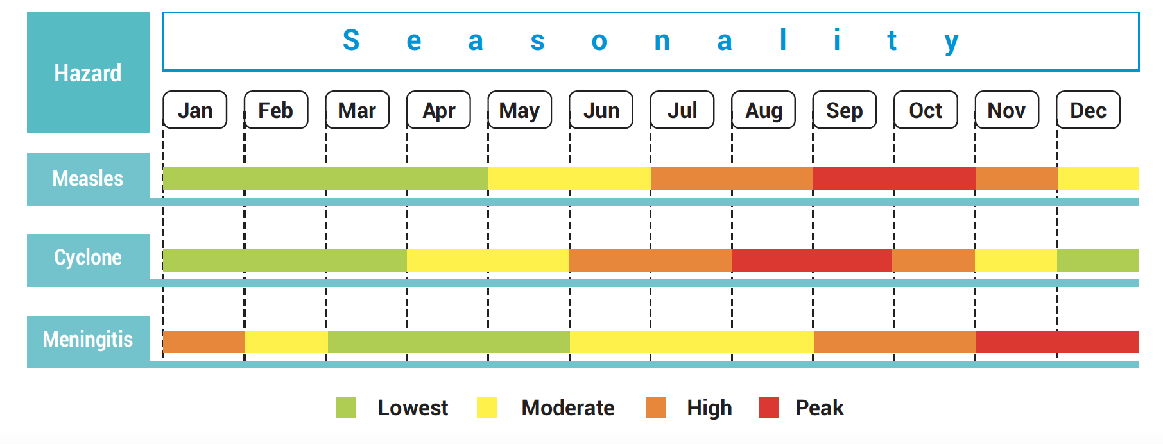
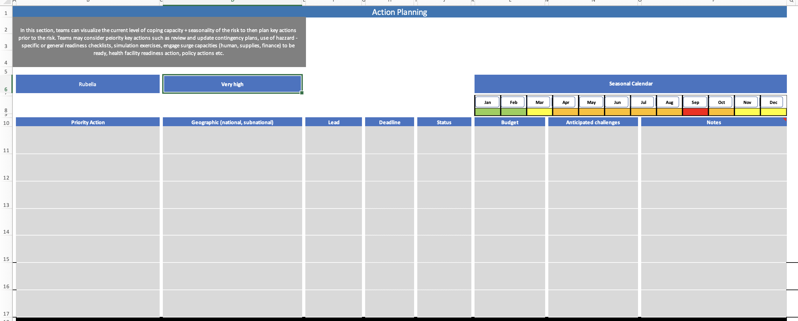
将（评估风险的战略工具） STAR与现有规划机制联系起来
STAR国家风险简介
国家卫生安全行动计划(NAPHS)
多部门专家和领导齐聚一堂 ，审查国家风险，包括与特定风险相关的应对能力和脆弱性，并通过参与式进程讨论优先行动。
NAPHS是战略能力发展的五年计划
和1-2年的运营计划互为补充。
STAR可以用来识别应对最高风险的行动并保障其优先实施：
审查相关的提高突发事件准备能力的工作清单（应对全风险的清单和应对特定风险的清单），并确保尚未反映在NAPHS中的关键优先事项被纳入1-2年的运营计划。
对实施的行动进行优先排序：
采取行动，建立或加强中期能力，以保持持续的准备和防范能力。
能够减轻最高风险（严重风险）和关键系统性缺口（最低能力水平）的行动
优先行动包括短期和长期的优先行动
优先行动要具体、可操作，并且要能实施针对脆弱的地理区域和/或人口群体/社区的行动
能够促进/维护公平性和包容性
Notes:
跨部门计划（超出卫生范畴）

Slide 13
全球性和区域性NAPHS的挑战
尽管一些成员国已经形成了实施的势头，但国家层面的实施人员却面临以下挑战。
1
计划的质量参差不齐 ，并不总是现实的 ，并且缺乏实施 （没有实施/运营计划）。
2
从评估到行动计划的延迟（从JEE到NAPHS超过400天）
3
与JEE外的IHR MEF工具(如SPAR, SimEx & AAR)挂钩有限
4
未纳入实际突发事件处理过程中学到的经验（如新冠肺炎疫情）。
5
静态计划与动态计划（没有监测和年度计划调整）
与其他现有的规划过程和国内预算周期保持一致
6
Notes:
https://www.who.int/publications/m/item/10-proposals-to-build-a-safer-world-together---strengthening-the-global-architecture-for-health-emergency-preparedness--response-andresilience--white-paper-for-consultation--june-2022

Slide 14
更新欧洲区域的NAPHS状态
其他
制定了《国家行动计划》草案，并与利益相关者进行了讨论 (2)
制定并定期更新NAPHS，供参与的利益相关者内部使用

Slide 15
成员国对欧州区域NAPHS的反馈

Slide 16
方式
治理
国家层面的政策和计划架构
全风险覆盖
全社会
最高政府机构
PMO、Mol、MoCD
国家卫生政策，
战略和计划（NHPSP）
多风险
多部门
NAPHS
MoH
NAPHS
年度实施计划
全风险覆盖
全社会
MoH
NHEROP
特定风险
风险种类
意外事件
计划
国家/次国家/地方
国家风险概况
类型
评估
能力发展计划
应对行动计划
政策
NAPHS: 国家卫生安全行动计划
NHEROP: 国家卫生应急行动计划
PMO：总理办公室
MoI: 内政部
MoCD: 民防部

Slide 17
加强全球 卫生突发事件准备和应对架构（HEPR）

Slide 18
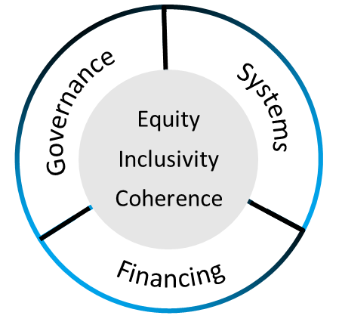
关于这一主题的几份报告已经发表，旨在加强HEPR生态的其他平行进程已经推出
这些报告都着重指出了主要系统缺口
负责PPR报告的独立专家组
GPMB和IOAC报告
IHR审查委员会
+300
建议
关于卫生和 可持续发展问题的泛欧委员会
高级别独立专家组报告
其他报告
INB和WGPR进程1
20国集团（G20) 和7国集团 (G7) 进程
其他进程
这些报告都着重指出了主要系统缺口
这些系统缺口需要有适当的融资和治理来解决
加强大流行病预防、准备和应对的政府间谈判机构（INB），加强世卫组织准备和应对卫生突发事件成员国工作组（WGPR）
Notes:
这不是在过去两年半的时间里孤立发展出来的，过程中进行了如IOAC和GPMB的内部审查、专家咨询和如G7和G20的成员国主导进程。此外，成员国主导的世卫组织的相关进程（如INB和IHR修正案）
形成了300多条建议
大致可分为三类：治理、系统能力和工具以及增加应急准备和反应的融资。此外，这些领域的关键原则还包括
为所有的人提供公平的获得能力和公平的结果
对所有利益相关者和决策者的包容性
与IHR、仙台减少灾害风险框架和机构间常设委员会（IASC)人道主义反应机制等框架保持一致。
未来所有的建议都需要遵守这些原则

Slide 19
深度探索：卫生突发事件准备、应对和韧性建设需要部门间协调....
保证社会和经济体系中所有政府和社会主体参与的 "同一个健康 "方法对取得以下目标至关重要：
保证突发事件准备和应对能力成为强有力系统的一部分
为快速突发事件应对做好跨部门准备能力建设
必须建立在现有的机制上，如《国际卫生条例》（2005）和《仙台减少灾害风险框架》。
动物健康与农业
经济与金融
医疗卫生系统能力
环境
社会福利和保护
人道主义和灾害管理
Notes:
人们还认识到，这不仅可以在卫生系统内完成。卫生突发事件准备有赖于部门间的协调，因为投资、影响和解决方案将来自卫生以外的其他部门，包括
同一个健康，包括动物和农业，但也包括其他部门，如...
卫生部门需要与这些部门互动，这些部门也需要与卫生部门互动，以便提供全面的突发事件准备和反应

Slide 20
卫生突发事件准备和应对是以重视初级卫生保健的原则为基础的...
得到赋能的民众和社区
提供综合卫生服务
基本公共卫生职能
多部门政策和行动
初级
初级卫生保健
卫生促进
公共卫生安全
同一个健康
Notes:
另一个突出的问题是，从根本上说，卫生突发是按准备和反应不能只停留在国家层面的卫生系统，而需要以初级卫生保健为基础
初级卫生保健、卫生促进和卫生安全之间存在大量重叠。例如，当我们谈论NAPHS时，这些必须完全融入这三个领域并考虑到
得到赋能的民众和社区
提供综合卫生服务
基本公共卫生职能
多部门政策和行动
这并不意味着拥有全民健康保险或强大的卫生系统的国家就有足够的准备来管理卫生突发事件，事实上，新冠肺炎疫情期间一些拥有最强大的卫生系统的国家应对表现最差。因此，应对方式必须三管齐下。

Slide 21
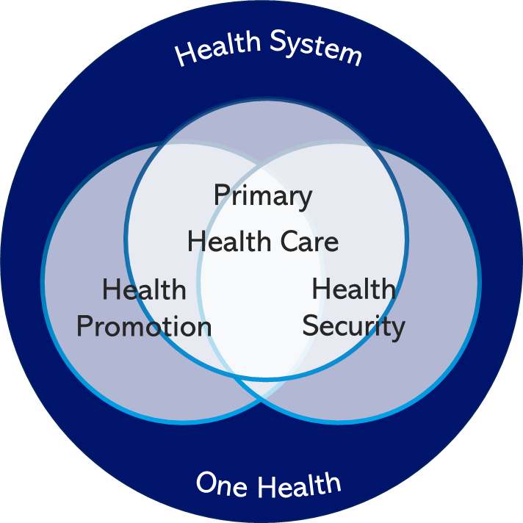
卫生突发事件开始于和结束于社区 ...
......并需要采取系统性的方法来实现卫生保障
有韧性的社区
大流行病
流行病
爆发
“在每个人都安全之前，没有人是安全的”。
区域性
国家性
全球性
当地的
0号病人
...国家、区域和全球性的网络共同支持卫生突发事件准备和应对
Notes:
最后，我们都知道，我们不可能在全球、区域甚至国家层面解决这个问题。
我们可以提供更多的指导、服务和支持，但归根结底，所有的卫生突发事件都是在社区层面开始和结束的。
因此，我们所做的所有工作都必须认识到这一事实，我们的工作就是通过加强准备、应对和恢复的框架加强社区，强化社区获得国家、区域和全球支持的能力至关重要。
因此，地方、国家、区域和全球之间的这种互动是关键

Slide 22
总干事的白皮书概述了加强HEPR全球架构的解决方案
大流行病协议
领导力--全球卫生突发事件理事会、世卫组织突发事件委员会
法规--对《国际卫生条例的针对性修正
问责--普遍卫生和准备工作审查，独立的监测机制
能力建设：加强卫生突发事件预警和反应团队，使其具有互操作性和快速部署的能力。
协调：制定协调突发事件准备和应对所需战略、资金、行动和监测的标准化方法
协作： 扩大伙伴关系和加强网络，以提高协作监测、社区保护、临床护理和获得应对措施的能力
治理
系统
股权
包容性
一致性
融资
可预测的突发事件准备资金--建立协调融资平台，增加国内投资的同时动员更有效/创新的国际融资
可迅速扩展的应对资金--扩大突发事件应急基金规模
起到催化作用、填补空白的资金-- 通过建立一个新的金融中介基金扩大融资
Notes:
以此作为背景。
领导力
有能力召集国家元首一起解决全球卫生突发事件。这一能力目前并不存在
世卫大会治理: 如E委员会和执行委员会的一个新的常设委员会，向执行委员会并最终向总干事提供关于PHE的政策建议
我们都知道，IHR的修订存在诸多风险，过程执行起来并不容易，但IHR文本中有一些关键内容需要加强，包括报告遵守和突发事件下应采取行动的相关内容
问责：全民卫生和准备工作审查（UHPR）是一个正在试行的新工具，其目的是加强相互问责和团结，并对保证所有过程正常发挥作用的独立监测机制进行强化。
系统：
支撑这一切的融资是
正在与G20通力合作，建立一个协调平台，增加用于卫生突发事件准备和应对的国内投资和国际融资
世卫组织的突发事件应急基金极大地提高了我们快速应对突发情况并在24小时内到达现场的能力，但基金需要吸纳更多的合作伙伴，并尽可能地在国家层面也建立此类基金，以便国家能够快速反应。
我们还注意到突发事件准备领域存在资金缺口，所以与世界银行建立了一个新的机制——金融中介基金，由世卫组织作担任执行伙伴。该机制已被批准。这些基金可以在最需要的地方启动关键的大流行病准备和应对活动。目前，该基金已有15亿美元注资，而且可能还会增资。除了一次性的注资外，还将有每年的增资。

Slide 23
深入探讨：为HEPR系统开发相互联系的核心能力和解决方案
主动的风险沟通和错误疾病信息管理 ，为社区提供信息并建立信任
通过社区参与，根据当地的情况和习俗共同创造大规模的人口和环境干预措施
采取多部门行动，解决社区关注的问题，如社会福利和生计保障
加强国家层面的疾病、威胁和脆弱性的综合监测
提高病原体和基因组监测的实验室能力
采取合作性措施进行风险预测、事件发现和应对监测
协作监督
环境
突发事件应对协调
通过预先谈判达成的利益分享协议快速开展研发工作
可扩展的制造平台和技术转让协议
协调采购和应急供应链以确保公平获取
安全和可扩展的紧急护理
保护病人、卫生工作者和社区的感染预防和控制
能够在突发事件下维持基本卫生服务 的卫生系统
获取应对措施
初级卫生保健
加强卫生突发事件预警和反应团队 ，使其具有互操作性和快速部署能力
为准备、预防、减少风险和运营准备制定一致性的国家行动计划
通过标准化的和普遍应用的突发事件应对框架，进行可扩展的卫生突发事件应对协调
Notes:
我们深入研究了HEPR系统提出的相互关联的核心能力和解决方案，确定了新战略中与IHR的核心能力完全对应的五个基础领域，并具体阐述国家层面所需的努力。
协作监督
环境
初级卫生保健
获得应对措施（应对新冠肺炎疫情应对的经验）
支持
突发事件应对协调

Slide 24
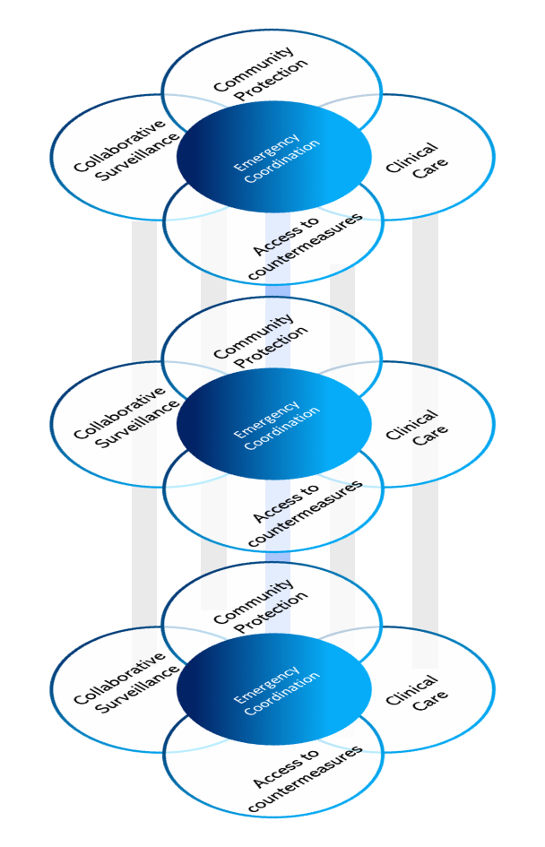
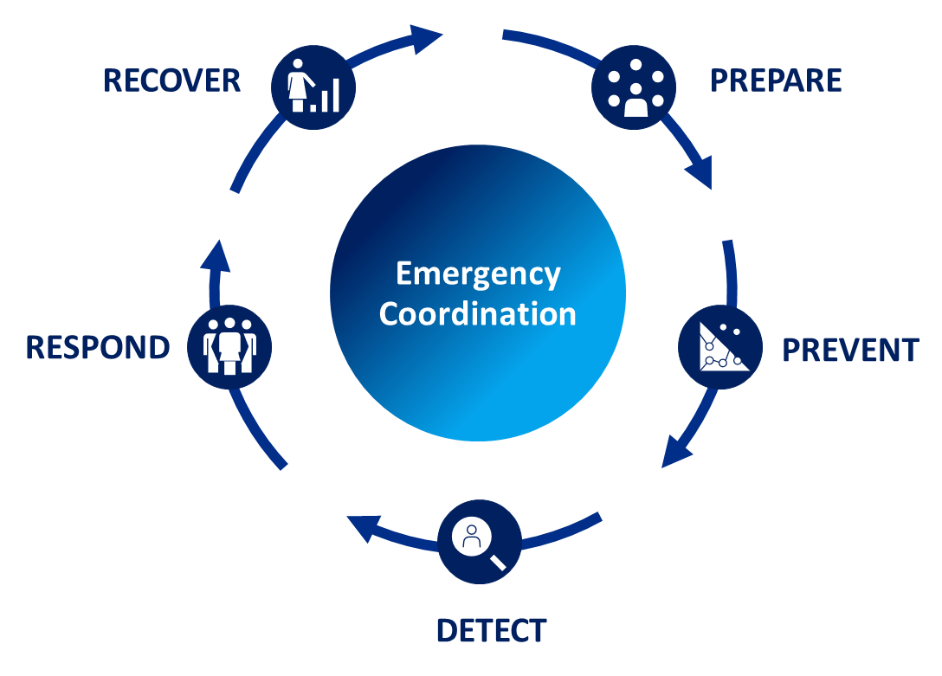
在水平和垂直方向上系统的各个环节要紧密联系。
......贯穿整个突发事件应对周期
全球性
区域性
国家性
Notes:
所有这些都需要一种从地方到国家、区域和全球层面的层层递进的工作方式，而且还要跨越突发事件应对周期，以便我们能通过地方、国家、区域和全球层面的资源和服务实现无缝互动和支持。

Slide 25
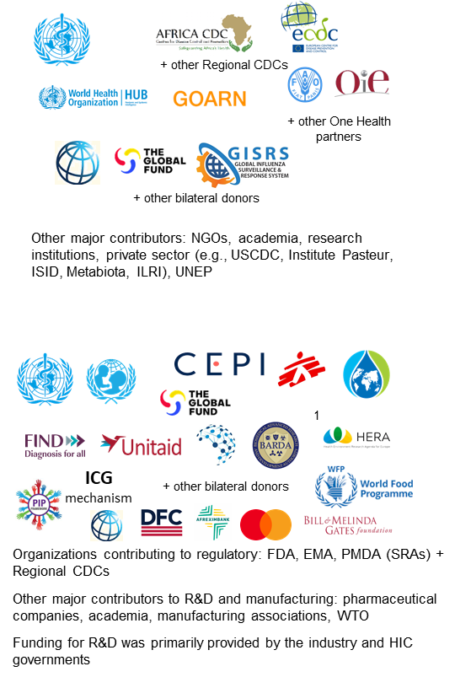
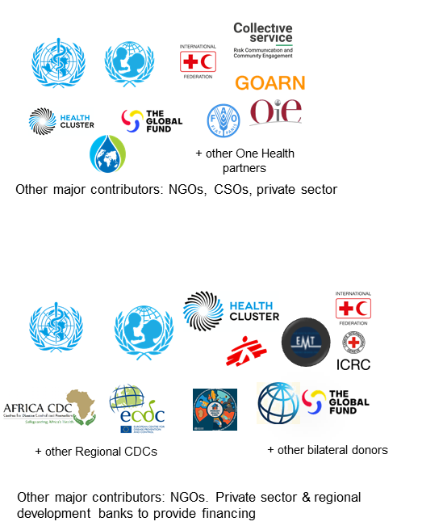
通过包容性的合作和共同创造伙伴关系，汇聚复杂的生态系统
协作监督
环境
突发事件应对协调
获取应对措施
初级卫生保健
Notes:
所以这一切都很好!
但是，需要结合运营、技术和资金能力，以确保我们能以一致和协作的方式为社区服务。
这一领域有很多技术和金融合作伙伴，他们都必须联合起来，协调一致地开展工作。
NAPHS有助于这样的协调。关键问题是，我们如何将这些重要的合作伙伴聚集在一起，在HEPR的框架下实施各国的优先事项

Slide 26
走在建设更强大全球卫生安全架构的道路上
与加强卫生安全的全球进程完全一致
第72届欧洲区域 委员会
2023年10月
WHA77 INB和WGIHR将提交其结果
2024
10
第72届欧洲区域委员会
2022年9月12日至14日
9
第二次INB会议 (INB2)
2022年7月18日至22日
5
6
7
8
4
WGIHR第一次会议（WGIHR1） 2022年11月14-15日
INB第三次 会议 (INB2)
2022年12月5日至7日
WHA76
INB将提交一份进展报告
2023年5月
3
WHA75
2022年5月22日至28日
2
1
INB的第一次会议（INB1）
2022年11月24日，星期四
第二届世卫大会特别会议（WHASS2）
2021年11月30日至12月1日
INB 政府间谈判机构
WHA 世卫大会
WGIHR IHR修订工作组

